Slide 1
Существуют ли внеземные цивилизации ???

Slide 2
К настоящему времени нет точного научного подтверждения существования внеземных цивилизаций, что создаёт так называемый парадокс «Великого молчания Вселенной» Ферми.
Среди возможных разрешений парадокса можно выделить следующие:
внеземных цивилизаций просто не существует: по каким-то причинам человечество — уникальное явление;
внеземные цивилизации существуют, но расположены в удалённых частях Вселенной, и из-за огромных расстояний контакт с ними невозможен;
внеземные цивилизации существуют, их уровень близок к нашему, и они более склонны наблюдать, выискивая чужие сигналы, чем подавать свои.
внеземные цивилизации существуют, однако уровень их развития слишком низок, чтобы связаться с нашей цивилизацией.
внеземные цивилизации существуют, однако уровень их развития слишком высок, чтобы связываться с земной цивилизацией.
внеземные цивилизации существуют, контакт возможен и состоялся, однако заинтересованные влиятельные силы внутри нашей цивилизации скрывают факт контакта. Эта теория заговора активно эксплуатируется в фантастической литературе и кинематографе.
внеземные цивилизации существуют и посещают нашу планету, однако их форма и проявления находятся за пределами нашего восприятия, а также регистрируемости приборами
внеземные цивилизации существуют, но не посещают нашу планету, так как имеют принципиально другую природу (например, плазмоидная жизнь, которая возможна лишь в определенных условиях при высоких температурах).
внеземные цивилизации существуют, но не посещают другие планеты, поскольку их информационные и коммуникационные технологии позволяют им наблюдать за интересующими их феноменами (или даже оказывать на них влияние) на других планетах удаленно, поэтому они не видят смысла в физическом перемещении к этим объектам.
1

Slide 3
Идея внеземных цивилизаций появилась в XVII веке в связи с появлением гелиоцентрической системы мира Коперника и изобретением телескопа Галилеем. На Луне были обнаружены горы и долины, и было сделано предположение о существовании лунных аборигенов — «лунатиков» (по аналогии с тем, что при географических открытиях той поры даже на многих удалённых островах в океанах обнаруживались аборигены, оттого неудивительно было бы предположить, что люди живут повсюду, в том числе и на Луне). Позже было высказано предположение о существовании марсиан. По мере исследования Солнечной системы предполагаемое местоположение внеземных цивилизаций переносилось вглубь космоса.Гипотеза о существовании внеземных цивилизаций следует из представлений о естественном происхождении жизни на Земле и её эволюции. Если возникновение жизни, а затем и разумной жизни — естественный процесс, то подобное могло произойти и в любом другом месте, где есть подходящие условия. Солнечная система не единственная: Солнце — одна из сотен миллиардов звёзд нашей галактики. Исследования показывают, что вокруг многих других её звёзд также обращаются планеты (которые называют экзопланетами). Сама наша галактика — также не единственная. В телескопы наблюдаются миллиарды галактик, многие из которых очень похожи на нашу.
2

Slide 4
3
Есть многочисленные факты, говорящие в пользу их существования. Во все времена ученые, мыслители подтверждали существование таких цивилизаций. Поэтому поводу немецкий физик Вернон фон Браун (создатель ракет) говорил: Я глубоко уверен, что на просторах Вселенной существует не только растительная, но и разумная жизнь. В пользу существования ВЦ отзывался и наш ученый современник А. Казанцев: В космосе существует разумная жизнь, и ее представители нас уже неоднократно посещали.

Slide 5
Исторические и научные факты , позволяющие выдвинуть гипотезу о существовании внеземных цивилизаций

Slide 6
Письменные доказательства
существования внеземных цивилизаций

Slide 7
1
В первую очередь к таким свидетельствам можно отнести тысячи тибетских книг Кант Шу. Их секретный код считается самым сложным. На сегодня ученые расшифровали лишь одну сотую этих письмен. Но судя по тому, что уже успели перевести, можно с уверенностью сказать, что в них описывается появление богов. Естественно возникает вопрос, а какими тибетцы представляли себе богов? Если туземцы поклонялись самолету, то тибетцы свободно могли поклоняться космическому кораблю инопланетян. Однако не только на Тибете вели записи.

Slide 8
2
Также к письменным свидетельствам можно отнести найденные профессором Кангелау древнеиндийские тексты о богах . Боги (инопланетяне?) забирали с собой людей в небесные города, а после их возвращения люди строили храмы этим Богам, чтобы те вернулись снова на Землю. Причем храмы строились по подобию тех, которые были увидены в небесных городах. Возможен и тот факт, что они возводились не без помощи инопланетян. Никому не секрет, что как только человек видит что-то не обычное (сверх естественное) ему хочется поведать об этом другим, а особенно, если есть возможность оставить память об этом на века. Так они и появлялись все новые, и новые подтверждения визита к нам НЛО.

Slide 9
3
Тексты с подтверждением существования ВЦ находили повсюду. В 1947 году Гюнтер Ньюман нашел Куманские тексты, написанные на коже несколько тысяч лет назад. В этих текстах повествовалось о каких-то невообразимых космических кораблях, столбах огня, вырывавшихся из его колон (сопел?). Всего было прочитано около 1000 символов. Что составляет малую часть от общего количества рабочего материала. А сколько еще предстоит найти и перевести. Мы не можем рассматривать появление небесного средства передвижения, только как плод человеческой фантазии.

Slide 10
4
До наших дней дошли разные варианты того , как происходили приземления космических аппаратов пришельцев. Пророк Иезекия говорил, что это произошло в 30 год на 5-й день 4-го месяца. «Я видел бурный ветер шел от Севера. Великое облако, клубы огня и сияние вокруг него. В середине 4 животных обликом как у человека – 4 лица, 4 крыла». Как по другому описать новый технический объект? «Потом из каждого (животного) опустилось по колесу. Колеса были усыпаны драгоценными камнями невиданной красоты ,немыслимой огранки. Увидел я, как они спустились, и услышал я голос сзади себя и увидел я сильное свечение».

Slide 11
Cледы внеземных цивилизаций

Slide 12
1
В Италии, в долине Колезника неподалеку от Бреши можно увидеть доисторические наскальные рисунки. Среди них есть изображения боев. Вместо шлемов у воинов на голове изображены тарелки
А не НЛО ли изображают эти тарелки???

Slide 13
2
В 20 км от Каира находятся Пирамиды. Самая большая из них – пирамида Хеопса. Площадь основания 350 000 кв.м. Высота – 147 м, с тех пор она опустилась на 10 м. Ее вес – 6,5 млн.т, что приблизительно 65000 тяжелых локомотивов, Пирамида сложена из 2,3 млн. каменных блоков. Каждый блок – весом до 3 тонн. Они были привезены с другого берега Нила из известняковых пещер гор Хатанга. В то время не было кранов, подъемной техники, значит, эти камни приходилось волочь на деревянных катках, а вокруг были только пальмы – на них много не увезешь. У самой Пирамиды их должны были поднимать на высоту свыше 100 м. А теперь подсчитаем. 20000 рабов работают не жалея себя, кладут 10 блоков в день. Получается, что Пирамида строится более 600 лет. Ни один фараон столько не проживет. Обратимся к геометрии постройки. Если умножить высоту пирамиды на миллиард, то получится точное расстояние от Земли до Солнца (150 млн.км). Совпадение? Биссектриса угла Пирамиды делит континент пополам. Если разделить основание пирамиды Хеопса на ее удвоенную высоту, то получится число Пи, выведенное математиками в 16 веке. Нельзя списать всю математику и острую правильность геометрических пропорций только на совпадение !!!

Slide 14
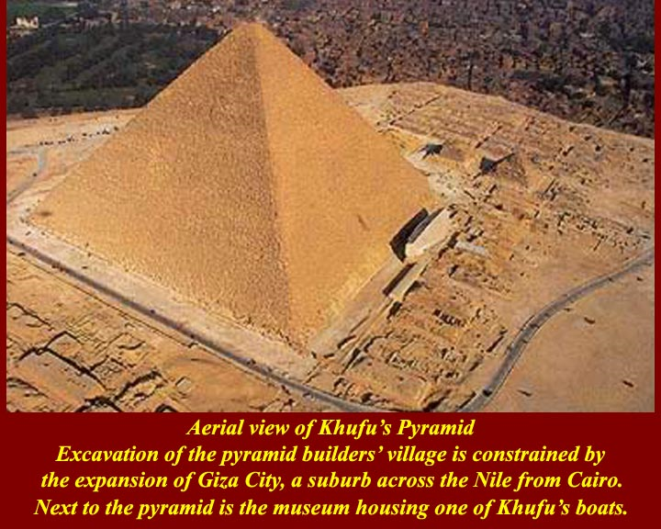
Пирамида Хеопса

Slide 15
3
Луксорский оазис. Узкая полоса жизни посреди бескрайней пустыни. В древности он являлся резиденцией фараонов. На 100 м в глубину находится гробница фараона Аменхотепа II. Гробница пуста, но до сих пор там остались изображения рослых людей. Здесь, как и в других гробницах, мы видим роскошную живопись - она находится в полном отсутствии света. Нет следов от свечей, масляных ламп или факелов. Большинство ученых считают, что свет поставлялся сюда при помощи сложной системы зеркал. Но известные в то время зеркала отражали только 40 процентов света. Поэтому из-за большой извилистости прохода и из-за большой протяженности тоннеля весь свет бы рассеялся еще на половине пути.

Slide 16
4
Колоссы Меннона. Их возраст 3500 лет. Высота 120 м и каждая изготовлена из одного камня. Каждый колосс весит тысячу тонн. Они привезены из каменоломни Хатанга, из той самой, из которой брали камни для пирамиды Хеопса. Современные исследователи почувствовали на себе, какие огромные физические затраты нужны, чтобы поднять эти глыбы и переместить всего на 100 м. Символ египетского величия пришлось подвинуть во время строительства Асуанской плотины. Через 3000 лет после создания скульптур инженерам со всех континентов пришлось объединиться, чтобы решить такую задачу. Они использовали современные машины и краны, усиленные мощными прессами. После чего были проведены многочисленные расчеты по расчленению фигур, т.к. их можно было перевести только по частям. Работы длились более 3-х лет. Еще никогда до того времени современной технике не приходилось сталкиваться с подобной массой. Так как же древние египтяне смогли справиться с этой задачей без подобной техники?

Slide 17
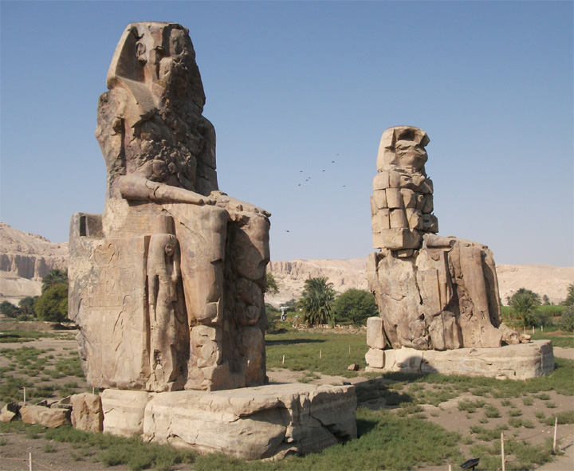
Колоссы Меннона

Slide 18
5
Самый большой обелиск в мире лежит в Асуане, составляет в высоту 42 м. Его вес равняется 1200 тонн. На данный момент на Земле не существует такой техники, чтобы его поднять. Все это, несмотря на то, что гранит – самый хорошо используемый человеком камень. Однако не только гигантские постройки являются примером существования инопланетян. Люди передавали информацию не только в надписях, но и в гравюрах.

Slide 19
6
Истуканы – каменные изваяния торсов людей, вкопанных по пояс в землю, найденные на острове Пасхи. На острове никогда не жило более 2000 человек. В то время их было приблизительно столько же. Однако мы не можем объяснить такого большого количества истуканов, так как на острове их изготовлением не моги заниматься более 60 человек, из-за того, что 70 процентов населения – женщины, старики и дети. Остальные должны заниматься работой. Порода, из которой сделаны эти истуканы, настолько крепка, что после часа долбления ее молотком на ней останутся лишь небольшие следы. Многие истуканы достигаю в длине (высоте) 20 метров. При весе около 400 тонн. У многих фигур из под земли видна только меньшая часть. Об их истинных размерах остается только догадываться. Тип лица у всех фигур одинаково чужд этим местам. Все как под копирку. Есть одна как будто из могилы статуя, не вписывающаяся в нормы. Мастерская камнерезов находилась в кратере вулкана. Отсюда колоссов переносили за 20 км. Здесь даже нет места, чтобы можно было их перекатить. Нет ни колеи, ни рельс. Легенда гласит, что их статуи возникали сами собой, при помощи таинственной силы Манна. Такая сила могла их легко поднять. Ей обладали только 2 жреца. Но однажды они исчезли. Это был день, когда работы в кратере прекратились. Но там до сих пор остались несколько незавершенных статуй. Что это за сила Манна? Может существа с других планет? Располагали ли они электромагнитной силой, или были способны преодолевать закон тяготения? Даже до наших дней к этому затерянному в океане пустому острову привлекается наше внимание. В виду использования на острове электромагнитной силы нельзя исключить возможности контактов с внеземными цивилизациями.

Slide 20
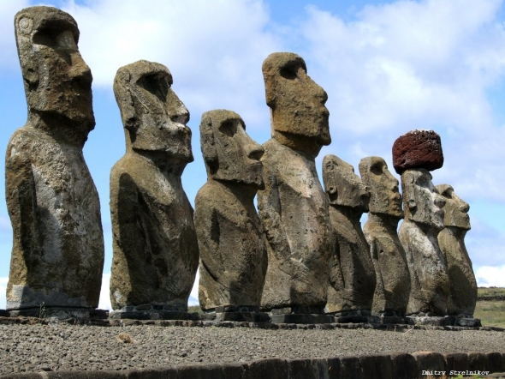
Истуканы с острова Пасхи

Slide 21
7
Пустыня Наска находится на Южно-американском континенте. Вид этого объекта с земли выглядит следующим образом. Плато горная пустыня (поверхность высшего уровня). К горизонту убегают несколько линий, расчерчивающих плато. Линии – бессмысленны, как выжженные на земле канавки. На этой точке зрения стояло большинство ученых. Однако эти линии означают совсем иное. Если посмотреть на них с большой высоты, то становится видно, что в одном случае – это паук, в другом –орел. В третьем – гриф и колибри. Значит они – знаки для тех, кто прибудет к Земле с воздуха? На равнине появляются и заканчиваются дороги. Толстые широкие линии пересекают пустыню в хаотичном порядке. Безусловно, – эти полосы – не что иное, как посадочные полосы.

Slide 22
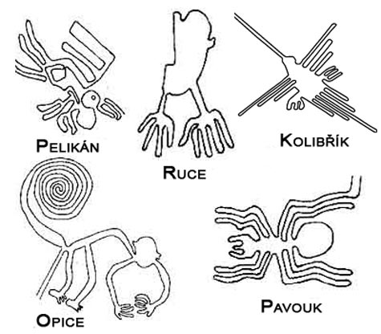
Рисунки в пустыне Наска

Slide 23
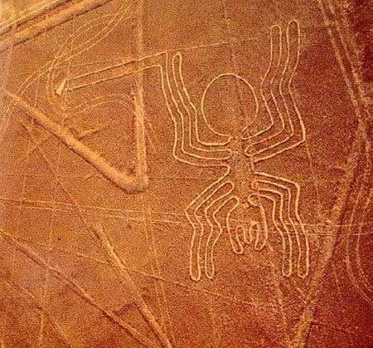
Изоброжение паука

Slide 24
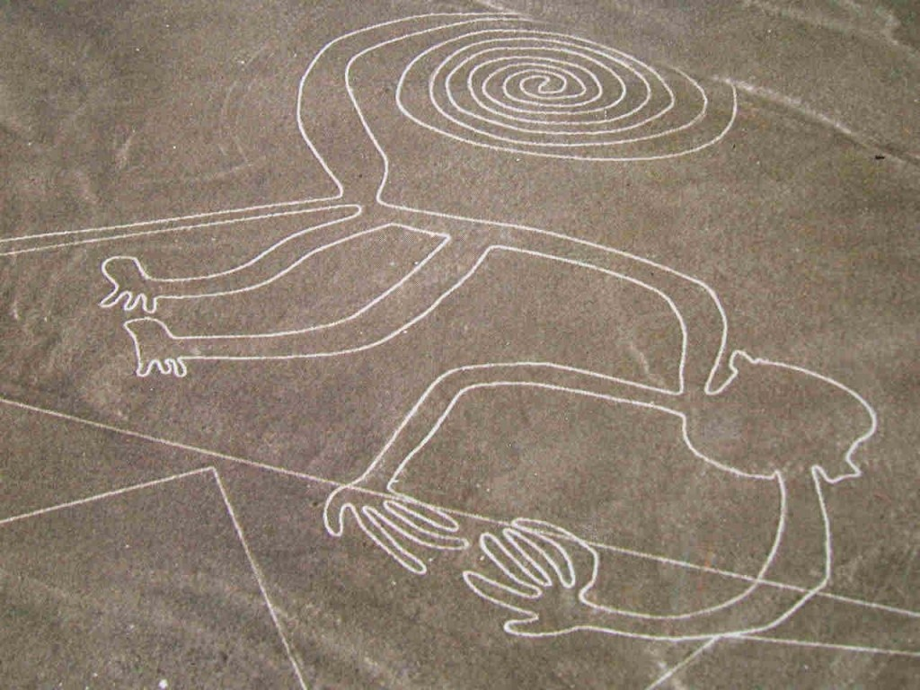
Таинственные линии в пустыне Наска

Slide 25
Контакты с внеземными цивилизациями

Slide 26
1
Субмарины-призраки
Во время военно-морских учений в районе Индонезии подводная лодка США обнаружила рядом с собой неизвестное подводное судно. Ошибка командира американской подлодки привела к столкновению. Произошел сильный взрыв. Оба корабля затонули. С корабля сопровождения спустили поисковую команду. Успели найти и доставить наверх что-то похожее на кусок листовой обшивки. И здесь произошло непонятное. Акустики сообщили, что в районе катастрофы появилось по крайней мере 15 неизвестных субмарин. Они заблокировали место гибели подлодок не только для остальных кораблей, но и для всех типов локаторов, создав нечто наподобие непроницаемого купола. Через несколько часов сигналы от таинственных объектов исчезли, а на месте катастрофы не было найдено ничего, даже остатков потерпевшей катастрофу американской подлодки. Анализ поднятых фрагментов показал, что состав их металла ученым не известен, а некоторые его элементы на Земле не встречаются вовсе. Любые утечки этой информации Пентагоном и конгрессом США пресекались в корне.

Slide 27
2
Светящиеся объекты А вот лишь одно из наблюдений, сделанных летом 1967 года командой аргентинского судна «Навьеро». Светящаяся «сигара» длиной около 30 метров шла буквально впритык к судну. Из нее исходил мощный молочно-белый свет. Через четверть часа объект нырнул, прошел под судном и быстро исчез в глубине.
Возникает ощущение, что здесь, как кругах на полях, проявляется деятельность неопознанных летающих объектов
Таинственные композиции, которые необычным образом возникают на полях, имеют много общего со светящимися колесами дьявола. Сходны и психические ощущения, которые испытывают люди внутри этих образований — морских и злаковых. В тех и других случаях наведенные излучения приводят к нарушениям работы компасов и технических устройств. И там, и там ярко выражено действие энергии. Это она создает на воде причудливые композиции и укладывает на земле стебли. Создается впечатление, что за этой фантасмагорией стоит неведомая и не контролируемая нами разумная сила.

Slide 28
2
1. В июле 1972 г. В Клэр, Южная Австралия, наблюдались три почти круглых кольца на почве. Они находились среди пышной зеленой травы и очень выделялись, так как из-за отсутствия растений эти кольца были видны издали. Владельцы угодий твердо заявили, что ничто на их ферме не могло искусственно вызвать такое явление. Не может ли быть причиной их появления НЛО? Каждое кольцо было диаметром от 1,32 до 1,96 м., ширина "мертвой зоны" от 20 до 40 см.
2. Следы в Наварре, Виктория, которые в сентябре 1972 г. привлекли широкое внимание телевидения и прессы. Там были обнаружены два кольца, 2З и 26 метра в диаметре, с полосой обнаженной земли шириной 0,7 м. Как внутри кругов, так и за их пределами трава росла нормально. Образцы почвы, взятые с оголенного участка, показали наличие белого вещества, а на окружающей земле, даже вплотную к оголенному участку, почва ничем не отличалась от земли с любого другого места на поле.
3. Нуррабил, Виктория, в мае 1973 г. стал местом появления следа кольца шириной 0,5 м. и 27 метров в диаметре, которое возникло на голой земле. Месяц спустя на этом месте выросла яркая зеленая трава.
4. Кольца диаметром 10,6 м. и шириной 1,3 м. были обнаружены близ Уиллоу Три, НЮУ, в сентябре 1973 г

Slide 29
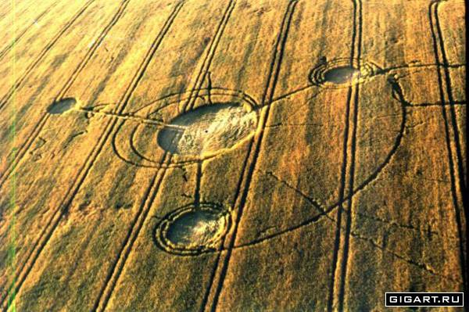
Круги на поле
2

Slide 30
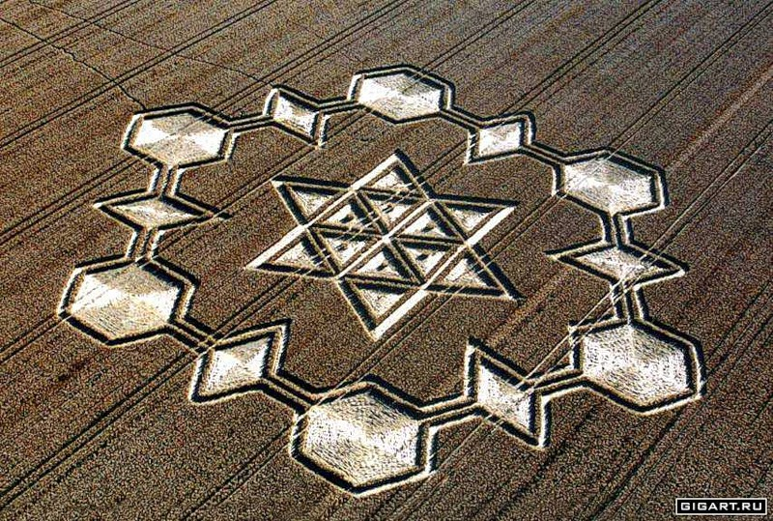
2
Таинственные рисунки на поле в Краснодарском крае

Slide 31
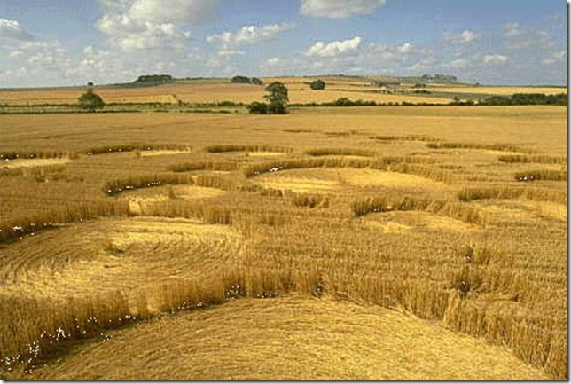
2
Пшеничное поле в Краснодарском крае

Slide 32
3
Таинственный шар Возможности неопознанных летающих объектов у наблюдателей вызывают недоумение. Одно из характерных сообщений пришло из района Курильских островов. Команда крейсера «Варяг» 10 сентября 1972 года с удивлением наблюдала за неопознанным объектом, который на большой скорости вошел в воду без единого всплеска. Препятствием для странных объектов не является и многометровый лед. Так же во время военно-морских маневров «Дип Фриз» в Северной Атлантике огромный серебристый шар, пробив трехметровый слой льда, вылетел рядом с канадским ледоколом. Шар был не менее 11 метров в диаметре, ледяные глыбы взлетели на высоту 7-этажного дома. Вода в полынье буквально кипела.

Slide 33
4
Газета "Социалистическая индустрия", 23 сентября 1977г.
НЕОПОЗНАННОЕ ЯВЛЕНИЕ ПРИРОДЫ.
Жители Петрозаводска явились свидетелями необычного явления природы. 20 сентября около четырех часов утра на темном небосклоне вдруг ярко вспыхнула огромная "звезда", импульсивно посылавшая на землю снопы света. Эта "звезда" медленно двигалась к Петрозаводску и, распластавшись над ним в виде медузы, повисла, осыпая город множеством тончайших лучевых струй, которые производили впечатление проливного дождя.
Через некоторое время лучевое свечение кончилось."Медуза" обернулась ярким полукругом и возобновила движение в сторону Онежского озера, горизонт которого окутывали серые облака. В этой пелене потом образовалась полукруглая промоина ярко-красного цвета к середине и белая по бокам. Это явление, по словам очевидцев, продолжалось 10-12 минут.
Директор Петрозаводской гидрометеорологической обсерватории Ю.Громов сказал корреспонденту ТАСС, что аналогов в природе работники метеослужбы Карелии ранее не наблюдали. Чем вызвано это явление, какова его природа, остается загадкой, ибо никаких резких отклонений в атмосфере не только за минувшие сутки, но и на подходе к ним не зарегистрировано постами наблюдений за погодой. Нам также известно, подчеркнул Ю.Громов, что никаких технических экспериментов в наших краях в данное время не проводилось. Однако отнести все к разряду миражей тоже нельзя, потому что у этого необычного явления есть много очевидцев, показания которых во многом идентичны, хотя наблюдать за редким явлением, не оставившим за собой вещественных доказательств, им довелось из разных частей города.

Slide 34
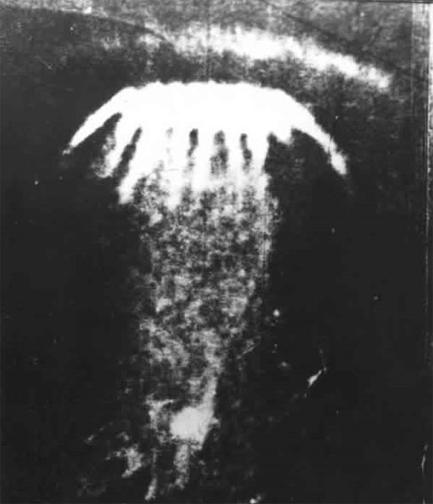
Единственная фотография Петразаводского феномена

Slide 35
5
Газета "Красное знамя", 8 октября 1977 г.
ЗАГАДКА ПРИРОДЫ.
Ранним утром 20 сентября 1977 года над городом Сортавала на небесном своде наблюдалось интересное явление, которое началось в 4 часа 10 минут и продолжалось минут 15. На безоблачном небе сияли яркие звезды. Но вот на северо-востоке, приблизительно 60 градусов над горизонтом, появилась небольшая звезда, которая вначале стремительно двигалась с северо-востока на юго-запад. Затем ее движение замедлилось и вскоре "звезда" как бы зависла на одном месте.
По мере приближения она увеличивалась в размерах и испускала яркое бело-голубое свечение, которое образовало вокруг этой "звезды" эллипс, его площадь быстро увеличивалась. Создавалось впечатление расплывающегося пятна правильной формы, имеющего прожилки или лучи, чем-то напоминающие щупальца осьминога.
Увеличивась в размерах, эллипс разворачивался, наклоняясь к земле. Свечение сияло и переливалось. У кромки пятна с правой стороны показались три желтые точки, напоминающие бортовые огни самолета. Эти точки вспыхнули, образуя пятна, подобные по цвету большому пятну, и исчезли, оставив после себя желтое свечение.
Светящееся пятно тем временем перестало увеличиваться, появился яркий луч неонового цвета, "звезда" начала двигаться на север. Свечение начало бледнеть и уменьшаться. Создалось впечатление, что "звезда" всасывает в себя светящееся пятно, и по мере ее удаления на север это пятно приобрело форму рыбьего хвоста яркого неонового цвета. "Звезда" исчезла, остался матовый шар, который бледнел и превратился в круг, а затем удалился за горизонт.
За два с половиной часа до начала этого явления на северно-западе наблюдалось слабое северное сияние, а после исчезновения "звезды" наблюдалось яркое радужное сияние на северо-востоке.
А.Соловьева, Н.Егорычев, Л.Абраменко - аэрологи, С.Бабенина - метеоролог Сортавальской гидрометеостанции.

Slide 36
6
Газета "Труд", 25 сентября 1977 г.
НАД ХЕЛЬСИНКИ ВСПЫХНУЛО НЕБО.
В ночь на вторник,20 сентября, в 3 часа 6 минут по местному времени (4 часа 6 минут по московскому) небо над Хельсинки прорезала ослепительная вспышка. Светящееся тело пролетело над столицей в направлении к северу.
Газеты "Кансан уутисет" и "Ууси Суоми" в связи с этим поместили беседу с сотрудником геофизической обсерватории в Нурмиярви лицензиатом Матти Кивиненом. Он считает, что пролетевшее над Финляндией небесное тело является остатком ракеты-носителя или искусственного спутника Земли. Обычно, входя из космоса в плотные слои атмосферы, они сгорают или взрываются, поэтому случаи, подобные нынешнему, редки. Ученый добавил, что следует решительно отбросить обывательские толки о том, что это могла быть "летающая тарелка" или корабль с инопланетянами.

Slide 37
7
Об этом таинственном случае писали в свое время многие газеты и журналы мира, о нем до сих пор упоминают в своих книгах самые известные уфологи. Произошел же он в Аргентине 12 октября 1962 года. В этот день Эудженио Дуглас на своем грузовичке перевозил уголь. Шел сильный дождь, время близилось к рассвету, когда он впереди на дороге увидел яркое пятно света. Сначала ему показалось, что это свет фар машины, но вскоре стало ясно, что это одиночное пятно света, но почему-то очень яркое. Боясь столкновения, Дуглас снизил скорость, но буквально через мгновение его глаза уже не выдержали ослепляющего света и он съехал на обочину и остановился. Внезапно свет исчез. Вышедший из машины Дуглас сквозь пелену дождя увидел очертания почти десятиметрового металлического аппарата круглой формы. Мгновенная вспышка привлекла его взгляд к отверстию в таинственной сфере, в котором он увидел силуэты трех гигантов в странных шлемах с антеннами. Неудивительно, что Дуглас страшно перепугался, ведь рост великанов был около 3,5 метр Как только незнакомцы заметили Дугласа, с их стороны ему в лицо ударил луч красного света, который сильно обжег ему кожу. Эудженио, уже не ожидая от этой встречи ничего хорошего, в ужасе выхватил револьвер, сделал по выстрелу в каждого из гигантов и бросился бежать в сторону ближайшего селения.

Slide 38
7
Обжигающий свет преследовал беглеца до самого поселка. Когда Дуглас вбежал в селение, освещенное уличными огнями, они, как будто смешавшись с преследующим его светом, неожиданно изменили свой цвет на фиолетовый и зеленый. Кроме того, в воздухе стал распространяться странный едкий запах. С мольбой о помощи несчастный стал колотить в двери ближайшего строения. Когда обитатели дома и их родственники, которые в этот момент прощались с умершим накануне хозяином дома, услышали крики о помощи, цвет горящих свечей и электрического освещения почему-то стал зеленым, и почувствовался необычный запах. Несмотря на это Дугласу открыли дверь. С натянутым на голову пальто и револьвером в руке Эудженио напоминал сумасшедшего. Его срочно доставили в полицию, где неумолкая звонил телефон: все сообщали об изменении цвета освещения. Лицо и руки Дугласа покраснели от ожогов, которые по заключению врача могли быть вызваны ультрафиолетовым излучением. Заинтересованные рассказом пострадавшего жители селения, вооружившись чем попало, с опаской приблизились к месту дороги, где стоял грузовичок с углем. Там уже никого не было и только дождь смывал полуметровые отпечатки ног таинственных пришельцев, которые еще виднелись в грязи.

Slide 39
Миссис Ноулс и три ее сына ехали поздним вечером на автомобиле от города Перта по направлению к городу Мундрабилла (Западная Австралия). Мать семейства уверенно вела автомобиль по пустынной дороге, когда увидела впереди очень яркое свечение. Создавалось впечатление, что им навстречу мчится целая армада мотоциклистов или многочисленная колонна военных автомобилей. Миссис Ноулс почувствовала неясное беспокойство и решила на всякий случай съехать с основной дороги, чтобы избежать встречи с таким скоплением техники.. Однако, когда машина удалилась на значительное расстояние от дороги, ее пассажиры сделали для себя весьма неприятное открытие — таинственный свет на шоссе явно изменил свой курс и бросился им наперерез. Вскоре произошла встреча с источником загадочного свечения. Мальчишки возбужденно закричали в автомобиле, когда что-то неожиданно осветило равнину, свечение явно шло сверху, послышался неясный, напоминающий гудение высоковольтных проводов, шум. Создалось впечатление, что неизвестный объект приземлился прямо на крышу автомобиля. Миссис Ноулс резко бросала автомобиль из стороны в сторону, до предела увеличив скорость. Увы, это не помогло, неожиданно автомобиль стал приподниматься в воздух, колеса, лишенные опоры, бешено крутились, а мама и три ее сына в ужасе метались внутри машины, не зная, что предпринять.
8

Slide 40
8
То ли намеренно, то ли случайно кто-то из них нажал на сигнал и тишину равнины прорезал протяжный гудок. По-видимому, этот звук оказался полной неожиданностью для загадочных похитителей. Тут же автомобиль плюхнулся обратно на землю, при этом с грохотом лопнула одна из его шин. Семейство резво выскочило из автомобиля и спряталось в кустарнике, где и просидело до тех пор, пока НЛО не улетел. По описаниям этих очевидцев, НЛО представлял собой шар, излучающий ослепительно белый свет, который издавал гудящий звук, размером приблизительно с автомобиль. С момента приближения НЛО к машине и на всем протяжении инцидента радио в автомобиле не работало, хотя последующее обследование его, проведенное уфологом Паулем Норманном, показало, что оно было исправным. В адрес исследователей поступили и другие сообщения о наблюдениях НЛО над Нуллаборской равниной той ночью.

Slide 41
9
Необычное происшествие на дороге, в котором участвовал НЛО, произошло вечером 23 марта 1965 года в штате Мэн, США. Джон Т. Кинг ехал по дороге, когда впереди увидел большой светящийся диск, парящий над шоссе. По мере приближения к диску фары автомобиля Кинга стали медленно гаснуть, а радио полностью замолчало. Джон воспринял это как угрозу своей безопасности и поступил как настоящий ковбой. Ему не пришло в голову спастись бегством или развернуть автомобиль в обратном направлении, он просто достал из бардачка пистолет крупного калибра и… открыл огонь по НЛО. Неизвестно, слышали инопланетяне «чмоканье» пуль по обшивке своего корабля, но после третьего выстрела диск резво рванул с места, набрал невероятную скорость и исчез, а Кинг, как ни в чем не бывало, продолжил свой путь.

Slide 42
10
Одна из версий гибели Юрия Гагарина Чем дальше во времени мы отодвигаемся от загадочной катастрофы самолета, пилотируемого Юрием Гагариным, тем чаще задаем вопрос: что же было там на самом деле? Попытки разрешить «тайну века» нетрадиционным способом всегда привлекали как многих специалистов, так и дилетантов. Нам кажется, что путь рассуждений российского естествоиспытателя из Калужской области, президента Обнинской ассоциации по аномальным явлениям Виталия Николаевича Воробьёва заслуживает тщательного рассмотрения. Тем более что некоторые трактовки данной темы уже описывались в публикациях.

Slide 43
10
Официальная хронология 27 марта 1968 года Юрий Гагарин в 10 часов 19 минут получил разрешение по рации на выполнение учебно-тренировочного полета на УТИ-Миг-15 вместе с летчиком-инструктором, подполковником Владимиром Серегиным. Самолет был поднят в воздух первым космонавтом. В 10 часов 30 минут, закончив необходимые упражнения в специально отведенной зоне, Юрий Гагарин доложил об этом на Землю и попросил взять курс «320», то есть разрешение вернуться на аэродром. И тут же радиообмен прекратился, и ни на какие дополнительные запросы руководителя полетами самолет не отвечал. Судя по достоверным источникам, спустя 1 минуту произошла катастрофа — самолет врезался в землю.

Slide 44
Гипотеза Воробьева или Что же произошло на самом деле? После того как Ю. Гагарин доложил о начале выполнения маневра «320» по развороту на обратный курс, самолет попал в зону действия силового защитного поля ДОП, которое окружает любой подобный объект. Кстати сказать, силовое защитное поле в полёте может распространяться вокруг ДОП на сотни метров, дабы обезопасить его от любых случайных столкновений. Сейчас с большой достоверностью известно, что эти поля не статические. Они имеют вихревую структуру. Наличие вертикальной и горизонтальной составляющих обуславливает штопорообразующую конфигурацию защитного поля. Плотность его нарастает постепенно. Поэтому самолет вошел в него (в опасные пределы подобного поля) достаточно мягко, без удара. Ну, а, попав в данное спирально вращающееся поле на скорости 650 километров в час УТИ-Миг-15 мгновенно перешел в «штопор», двигаясь по силовым линиям защитного поля ДОП. И это продолжалось до тех пор, пока машина не сумела в результате принудительного скольжения выйти из этой зоны. Но было уже поздно. Очевидцы видели данный факт, как «горку», когда самолет пытался выйти из пикирующего падения. Но ускорение было слишком велико, а до земли оставалось совсем ничего — 500 метров. Катапультой летчики не успели воспользоваться, так как в запасе у них оставалось 2 или 3 секунды лета. Радиосвязь прекратилась в связи с вхождением в защитное поле ДОП, которое напрочь поглощает радиоволны. По этой причине движущиеся объекты пришельцев не «видны» на экранах локаторов. Ну, а биологическое воздействие излучений ДОП — сейчас уже научно и экспериментально доказанный факт. Это к тому, что после ЧП в лесу, над которым пролетел ДОП, перестали расти грибы волнушки.
10

Slide 45
Контакты с пришельцами 3 –го типа

Slide 46
1
Контакты с НЛО давно уже перешли из разряда мифов и выдумок в категорию научных фактов. Более того, на Западе существует особая статистика, четко фиксирующая каждый случай общения землян с собратьями по разуму. В современной уфологии контакты с НЛО принято делить на три типа. Первым типом считается наблюдение объекта в пространстве, второй тип — когда НЛО видят во время посадки на землю, и, наконец, к третьему типу относят непосредственное общение землян с пришельцами, которое, как правило, осуществляется на телепатическом уровне.
Статистика свидетельствует, что отношение НЛО к землянам имеет тенденцию ко все большему «сближению». Если раньше пресса писала в основном о первых двух типах встреч с НЛО, то сегодня появляется все больше случаев контактов третьего типа. Время показало, что непосредственный контакт НЛО с землянами может быть весьма разнообразным по своей сути — от телепатической беседы с людьми до их похищения с целью проведения каких то опытов.

Slide 47
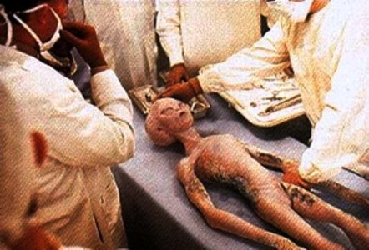
Мы нашли их!!!
2
В 1998 году в Бостоне обнаружили инородное тело, по внешним признакам чем-то сходное с человеком. Цвет кожи- типичный, Голова слишком большая по сравнению с телом .Очень худые и длинные конечности. Странная форма черепа. Не имеет полового признака .Ученые, проведя исследование, поняли, что на нашу Землю прилетал неопознанный летающий объект, в котором находилось несколько таких странных существ, описанных ранее. Доказательством этого являются остатки неведомого летающего корабля, несколько инородных тел, разбросанных по территории. Ожоги на телах пришельцев свидетельствовали об этом.

Slide 48
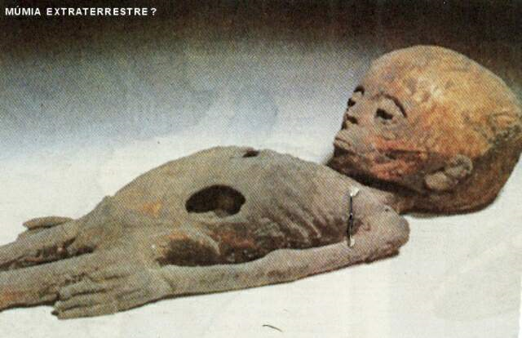
3
Инопланетяне

Slide 49
Именно последний тип «контакта» стал объектом исследования американского писателя Бада Хопкинса. Сейчас почти в каждой стране имеются люди, уверяющие, что они побывали на «летающих тарелках», а иногда и считающие себя посланцами высших цивилизаций. Раньше этому контингенту уделялось внимание только… в психиатрических больницах Бад Хопкинс был одним из первых, кто отнесся к этим людям и их рассказам серьезно. В 1981 году он издал книгу «Потерянное время», где описал 20 случаев похищения людей пилотами НЛО. В настоящее время в архиве Хопкинса ни мало ни много — 400 свидетельств похищений землян инопланетянами
4

Slide 50
5
Название книги «Потерянное время» было выбрано Хопкинсом не случайно: обязательным признаком похищения людей инопланетянами служили провалы в памяти пострадавших. Информацию о том, что происходило с людьми на борту НЛО, можно было получить только с помощью регрессивного гипноза, позволяющего «вспомнить» события прошлого времени, извлекая их из подсознания.
Вторым неотъемлемым свидетельством похищения служат странные шрамы и повреждения на телах людей, побывавших на борту НЛО. Происхождение этих шрамов самим похищенным, как правило, было неясно. Сочетание этих двух признаков — «потерянного времени», то есть провалов памяти, и странных шрамов на теле, происхождения которых пострадавшие не знали, и стало, по сути, «визитной карточкой» похитителей, которой прежде всего воспользовался Хопкинс, собирая сведения об этом явлении.

Slide 51
С какой же целью пришельцы производят над
похищенными различные исследования и процедуры?
Что должно было стать их результатом? — вот главные вопросы, которые вызывает и у ученых, и у общественности вся эта более чем странная информация о похищениях. На сегодняшний день существует несколько версий происходящего в небе засекреченного эксперимента над человечеством. Это — на первый взгляд шокирующая, но при этом имеющая достаточное количество свидетельских показаний версия генетического эксперимента, проводимого нашими старшими «братьями по разуму» в Космосе. Тем более что многие из похищенных, описывая обстановку НЛО, рассказывали, что видели внутри корабля пришельцев особые устройства, напоминающие инкубаторы…
Где здесь правда, а где вымысел — судить нам самим. Но многочисленные истории об особых приключениях с НЛО и в самом деле наводят на мысль о некоем генетическом эксперименте пришельцев.
6

Slide 52
7
Интересно, что объектами генетических опытов являются не только женщины, но и мужчины. Правда, значительно реже. В свое время одна из американских газет поведала о потрясающей истории, которая произошла с американским фермером, попавшим на НЛО. Задержавшись как то допоздна на работе, фермер отправился домой пешком через поле, так как его машина оказалась сломанной. Надо ли говорить, что в тот поздний вечер он очутился на злополучном поле не один. Именно там же, примерно в трех километрах от его дома, приземлился НЛО. А дальше разыгрались хорошо знакомые уфологам события: луч ослепительного света в лицо — и наш герой очнулся на борту инопланетного корабля. Похоже, все, что происходило с ним там, фермер воспринимал, будучи уже в измененном состоянии сознания. Его память сохранила не целостный поток событий во времени, а как бы отдельные фрагменты. И главным сюжетом этих фрагментов стало появление «прекрасной обнаженной инопланетянки», в намерениях которой у фермера не оставалось ни малейших сомнений.
Позднее, беседуя с психоаналитиками и уфологами, американец рассказывал: «Она была прекрасна, с великолепной фигурой. У нее было красивое лицо, тонкая талия, широкие бедра. И все же я предпочел бы ей даже самую некрасивую женщину Земли, потому что вместо человеческой речи она издавала какие то хрюкающие звуки».
Инопланетянку, впрочем, не смутило отсутствие любовного энтузиазма у земного гостя. По видимому, она считала, что объясняться на языке любви можно и без помощи английского. Но бедный сельский малый, видимо, думал иначе и потому оказал ей отчаянное сопротивление. Тогда его погрузили в бессознательное состояние. Что с ним происходило в этот момент и удалось ли инопланетянке осуществить свои намерения, — остается загадкой. Фермер очнулся уже под утро и обнаружил, что лежит в поле совсем близко от своего дома. Однако прийти в себя после всего, происшедшего оказалось не так то просто. Бедняге пришлось обратиться в больницу, и хотя он, конечно, не хотел никому рассказывать о своих умопомрачительных приключениях, зная, какую реакцию это вызовет у нормальных людей, тем не менее ему пришлось это сделать.

Slide 53
7
Реакция на его откровения, как он и ожидал, была соответствующей: сначала ему предложили тест на содержание алкоголя в крови, затем направили к психиатру. Однако, на счастье пострадавшего, в больнице нашелся один умный и опытный врач, который, изучив симптомы странного состояния больного, направил его… в дозиметрический кабинет.
Обследование на радиоактивность сразу же показало наличие в организме фермера дозы радиации, превышающей допустимые пределы. Еще большую радиоактивную зараженность имела та одежда, в которой он вернулся домой после своих приключений. И если все случившееся с простым американским трудягой было плодом его больной психики, где бы мог он за одну ночь «подцепить» такую приличную дозу? Ну а его болезненное состояние, как выяснили потом эксперты, было вызвано именно радиоактивным заражением.

Slide 54
8
Контакт на высшем уровне
Островок Акау, расположенный недалеко от Гавайского архипелага, до поры до времени славился только лишь полным отсутствием полезных ископаемых, местного населения и питьевой воды. После Второй мировой США проводили на Акау ядерные испытания, затем использовали остров как базу, предназначенную для уничтожения химического оружия. Понятно, что после такой бурной деятельности речи об открытии каких-либо курортов на этом клочке суши быть не может - никто на Акау не поедет. Но даже если какому нибудь сумасброду и придет в голову посетить богом забытый коралловый риф, то его туда (под предлогом заражения) просто не пустят. И не помогут никакие официальные документы из уважаемых инстанций - американская армия охраняет Акау строже, чем Форт-Нокс, хотя на деле на островке действительно ничего интересного нет. Так в чем же дело? Зачем такая секретность? И вот совсем недавно тайна острова Акау чуть приоткрылась. Некоторое время назад в американских электронных источниках появились откровения некоего Виктора Мартинеса, бывшего сотрудника американского правительства, занимавшего в свое время довольно высокий пост. Мартинес утверждает, что 12 ноября 2009 года на острове Акау была проведена встреча представителей 18 государств - США, России, Китая и других – с расой пришельцев, уже довольно давно «курирующих» Землю! Он заявляет, что пришельцы прибыли с Дзета Сетки - двойной звезды, удаленной от Земли на 30 световых лет. Существа прилетели с четвертой планеты Дзеты-2. Сутки на их планете длятся 90 земных часов. Рост существ составляет порядка одного метра, вес - 15-20 кг. У них сероватого оттенка кожа и крупные головы с большими миндалевидными глазами, длинные и тонкие носы, рты и уши. Волосяной покров отсутствует.

Slide 55
8
Дзета Сетки Можно было бы сразу отмести подобную информацию как стопроцентную «утку», если бы не некоторые «но»… Одно из первых упоминаний Дзета Сетки относится к 1961 году. Именно тогда произошел широко известный уфологам контакт 3-го рода (прямая встреча с инопланетянами), в котором принимали участие супруги Барни и Бэтти Хилл (США, штат Нью-Гемпшир). После Бэтти смогла изобразить звездную карту, показанную ей одним из гостей. С ее помощью земные астрономы легко определили место их жительства - двойная звезда Дзета Сетки. В 1991 году в США по ТВ выступил некий Боб Лазар, утверждавший, что он полтора года проработал в «Зоне 51» и нашел доказательства того, что военные действительно скрывают от общественности свои контакты с инопланетянами. Помимо прочего Лазар рассказал, что туда привозили существ из пресловутой звездной системы Дзета Сетки, и те поведали военным, что уже давно периодически посещают Землю, и в качестве доказательства представили «фотографии», которым, по их словам, более 10 000 лет. В середине июля прошлого года из Великобритании в СШАбыл экстрадирован 39-летний хакер Гарри Маккиннон. Американцы обвиняют его во взломе сетей 53 правительственных организаций, в том числе и внутренней сети американского Национального аэрокосмического агентства. Так этот Маккиннон утверждает, что видел файлы, озаглавленные как «Внеземные сотрудники»... Так что не стоит напрочь отвергать возможность подобных контактов с инопланетянами. Может, нас просто постепенно готовят к встрече с внеземным, несомненно, более развитым разумом?

Slide 56
9
В 1979 году мир всколыхнули слова легендарной болгарской ясновидящей Вангелии Пандевой (Ванги). Она утверждала, что общается с жителями планеты Вамфин, которые сообщили ей, что "Гагарин не умер, а был взят". Следующим о судьбе Гагарина сообщил в конце 80-х герой передачи "НЛО: необъявленный визит" инженер Евгений Емельянов. Он утверждал, что в ночь с 17 на 18 октября 1989 года был похищен "иномирянами", которые привели его в свой звездолет. "На корабле я увидел сразу троих землян, - утверждал он. - Одним из них был Юрий Алексеевич Гагарин! Я не мог его не узнать!" Можно не поверить контактеру и не воспринять всерьез слова Ванги. Но ведь подобное вполне допускают и люди, не имеющие отношения к парапсихологии и аномальным явлениям. - А почему бы и нет, - говорит нам Александр Субетто, доктор философии и экономических наук, с 1959 по 1992 год, участвовавший в различных космических программах. - Я знаком со всеми версиями о смерти Гагарина, выслушал не один рассказ очевидцев - абсолютно нормальных людей. И несколько человек утверждали, что видели, как самолет врезался в некий светящийся шар. Если так, возможно, Гагарина забрали инопланетяне. Может быть, он – первый землянин, побывавший в космосе - стал носителем какого-то высшего знания. Слова Александра Ивановича заставляют вспомнить, что многие подробности первого космического полета с участием человека так и не были освещены. Но крохи информации все равно просачивались из сверхсекретных папок. И они свидетельствовали: в эти минуты Гагарин видел что-то такое, что, похоже, и предрешило его дальнейшую судьбу.

Slide 57
9
Попытаемся восстановить картину произошедшего. В 10.19 МИГ-15 вылетает на учебное задание. Полет проходит без эксцессов. В 10.30 Гагарин сообщает о выполнении задания и просит разрешения развернуться и лететь на базу, каковое и получает. Некоторые источники утверждают, что в течение следующей минуты экипаж МИГ-15 докладывал об "объекте яркого цвета в форме диска" на аэродром. А прежде чем связь с летчиками оборвалась, они сообщили, что "ничего не видно". Тогда командование списало это на сильную облачность. Но ведь Гагарина и Серегина мог ослепить этот яркий свет. И опытнейший пилот Серегин не справился с машиной, которую знал как свои пять пальцев. В 14.15 были найдены догорающие обломки истребителя. Возможно, не самолет врезался в НЛО, как утверждают очевидцы, а наоборот - светящийся шар нашел свою цель. И в тот момент оборвалась связь - типичный отказ радиоаппаратуры в зоне воздействия НЛО. Так дороги Гагарина и Серегина разошлись: один винтом полетел вниз, другой - в неизвестные миры.

Slide 58
9
Колхозница А.Г.Ярцева, находясь в лесу, увидала в небе яркий огненный шар, испускавший белые лучи. Страх свалил ее на землю, и она закрыла голову руками. В этот момент невдалеке раздался взрыв. На следующий день она узнала о крушении возле соседнего села истребителя МИГ-15, за штурвалом которого сидел Ю.Гагарин. НЛО, преследовавший истребитель, видел в тот день и школьник Юрий Семенов из городка Петушки. Он также слышал отдаленный грохот взрыва. Его воспоминания подкрепил собственным наблюдением Николай Осипов, житель села Заречна. В то утро он работал на лесоразработке и видал, по его словам, “светящуюся чертовщину” и самолет, и облако дыма после того, как он врезался в землю. Одним словом, имеются свидетели того, что истребитель преследовался НЛО. К тому же, по другим имеющимся сведениям, этот НЛО видали и сами пилоты, о чем по радио сообщили на землю: “Объект яркого цвета в форме диска”.

Slide 59
Таинственные явления на Луне

Slide 60
1
Что же на самом деле творится на Луне.
В одном из закрытых подмосковных институтов работает старший научный сотрудник Валентин Фоменко. Им разработана интересная теория, удивившая даже ко всему привыкших уфологов. Оказывается, все аномальные явления, происходящие на Земле: полтергейст, НЛО и даже будто бы бродящие в Гималаях снежные люди — все это тесты, которые устраивают человечеству любознательные пришельцы. Мало того, пришельцы якобы похитили тысячи людей, «перевоспитали» их и поселили на своих внеземных базах. Одна из таких крупных баз уже более тысячи лет находится на поверхности Луны.
Воспринимаются подобные слова как бред, не правда ли? Но так ли это? Не будем торопиться с выводами. На Луну со времен Галилея было направлено нескончаемое множество подзорных труб и телескопов. Любители и профессионалы просиживали ночи напролет, чтобы первыми обнаружить на Луне новые, еще неизвестные никому объекты, И обнаруживали.

Slide 61
2
В первый раз это случилось в 1879 году, когда в Британское астрономическое общество пришло сообщение о появляющихся и вновь исчезающих на поверхности Луны огнях, линиях и непонятных геометрических фигурах. За два года астрономы получили более двух тысяч таких сообщений. Ученые обсудили их и сделали только один вывод... на Луне творится что-то странное.
В следующий раз интерес к нашему спутнику проснулся у астрологов в 50-е годы прошлого столетия. Во многих обсерваториях стали обнаруживать на плоских лунных равнинах маленькие круглые купола. К 1960 году на карту Луны было нанесено уже более 200 белых сферических Объектов.
А с 1963 года от астрономов стала поступать информация, которая вообще не лезла ни в какие теории. Сначала из Ловельской обсерватории сообщили, что в ночь на 29 октября были замечены две группы ярких огней севернее кратера Города. Затем огни исчезли, но вскоре были обнаружены уже около другого кратера — Аристарха

Slide 62
3
И вот наконец пришло время полетов вокруг Луны. В руки исследователей попали сотни снимков лунной поверхности, сделанные с космических кораблей. Их детальное изучение позволило дать объективную оценку того, что же происходит на нашем спутнике. 6 января 1970 года американское агентство НАСА, занимающееся изучением космического пространства, опубликовало данные, полученные во время полетов космических кораблей серии «Аполлон».
Всего было зарегистрировано 186 лунных феноменов, причем обнаружено 29 мест, где они наблюдались более четырех раз. Очень серьезно к анализу лунной поверхности подошел некий Джордж Леонардо. По мнению специалиста, на поверхности Луны находятся многочисленные огромные механизмы. Большинство из них брошены и в настоящее время разрушаются, но некоторые продолжают работать

Slide 63
4
Особенно большая активность наблюдается в зоне кратера Кинга. Здесь на снимках хорошо видны механизмы, имеющие «Х» — образную форму. Размеры их достигают до 1,5 мили, и похоже, что они разрабатывают склон кратера, разрушая скалистый грунт и отбрасывая его струей в сторону. Кроме двигающихся механизмов «Х» — образной формы, Джордж Леонардо обнаружил на Луне цилиндры, округлые и восьмиугольные купола.
Увидел исследователь на снимках и правильные геометрические объекты, о которых сообщали еще в конце XIX века. В море Кризисов он, например, разглядел прямоугольные двух, трехэтажные сооружения, иногда с круглыми пятнами в основании, а на дне кратера Коперника эти сооружения имели треугольную форму

Slide 64
5
Не остались в стороне от зарубежных исследователей и россияне. Астроном-любитель Е. Кириллов из Набережных челнов обнаружил с помощью телескопа «Мидар» искусственные сооружения в море Спокойствия. Они имели форму параллелепипеда и размеры около 15×3 километров. Судя по блеску, сооружения были сделаны из металла.
Вот что говорят о своих полетах к Луне американские астронавты. Воспоминания Гордона с «Аполлона 15» «Когда мы проходили, то рядом летела масса объектов: белых и сверкающих. Они явно имели двигатели».

Slide 65
6
Что увидели астронавты, когда спустились на поверхность Луны? После посадки «Аполлона 11» с астронавтами Нейлом Армстронгом, Майклом Коллинзом и Двином Олдрином в американский Центр управления полетами поступило сенсационное сообщение: «Вижу много небольших кратеров... Они диаметром от 6 до 15 метров... На расстоянии около полумили от нас видны следы, которые похожи на оставленные танком...» А потом, через некоторое время, прозвучали совсем странные слова: «Здесь находятся большие объекты, сэр! Огромные! О Боже! Они стоят с другой стороны кратера! Находятся на Луне и наблюдают за нами!»

Slide 66
7
Астронавты, летавшие к Луне в рамках программы «Аполлон», очень часто сопровождались НЛО. Официальная фотография НАСА, полученная во время полета Аполлона-12, очень четко запечатлела большой НЛО, парящий над астронавтом, идущим по Луне. Один из неоспоримых экспертов, которому мы можем доверять – Кристофер Крафт, в прошлом директор НАСА.
Он передал запись, сделанную в Хьюстоне во время лунной миссии Аполлона-11: Астронавты Нэйл Армстронг и Базз Олдрин передают с Луны: «Это гигантские штуковины. Hет, нет, нет… Это не оптическая иллюзия. В этом не может быть сомнения!»
Управление полетом (Центр в Хьюстоне): «Что… что… что? Какого черта там у вас происходит? Что случилось?»
Астронавты: «Они – здесь под поверхностью.»
Управление полетом: «Что – там?… (Связь прерывалась) Центр управления вызывает Аполлон 11.»
Астронавты: «Мы видели нескольких гостей. Они были там некоторое время, проверяли оборудование.»
Управление полетом: «Повторите ваше последнее сообщение.»
Астронавты: «Я говорю, что здесь другие космические корабли. Они стоят ровной линией по другую сторону кратера.»

Slide 67
7
Управление полетом: «Повторите… повторите!»
Астронавты: «Позвольте нам зондировать эту сферу… В 635 к 5… автоматическое реле соединил… Мои руки дрожат так сильно, что я не могу ничего делать. Снять это? Боже мой, если эти проклятые камеры что-нибудь снимут… что тогда?»
Управление полетом: «Можете ли вы что-нибудь снять?»
Астронавты: «У меня больше нет пленки под рукой. Три выстрела с «тарелки», или как там эта штука называется, испортили пленку.»
Управление полетом: «Восстановите контроль! Они перед вами? Слышны какие-либо шумы с HЛО?»
Астронавты: «Они приземлились здесь! Они здесь и они наблюдают за нами!»
Управление полетом: «Зеркала, зеркала… можете ли вы отрегулировать их?»
Астронавты: «Да, они находятся в нужном месте. Но те, кто построил эти корабли, могут прибыть завтра и убрать их. Раз и навсегда.»

Slide 68
8
Известный астроном Уолтер Хаас заявил однажды, что бывали случаи, когда авторитетные астрономы «кое-что» видели на Луне, но наотрез отказывались обсуждать это. Ночью 10 июля 1941 года У. Хаасс увидел две «метеорные вспышки» на Луне. Группа астрономов, организованная Хаасом, начала систематические наблюдения этих явлений. За 170 часов дежурства у телескопов они зарегистрировали 12 «вспышек». Следовательно, Луна обладает достаточно плотной атмосферой, чтобы метеоры светились от трения об нее! Эта атмосфера, помимо того, продуцирует облака — белого, серого и красного цветов - Некоторые облака столь плотные, что отбрасывают ясно видимые тени! Однажды кратер Платон, находящийся около лунного северного полюса, был покрыт около краев белой изморозью или снегом. У полюсов время от времени происходит сильная концентрация облачности.
В том же кратере Платон как-то разом вспыхивали до тридцати огней, которые бешено метались там. Королевское астрономическое общество Великобритании сообщало о 1600 наблюдениях подобного рода. Яркие огни замечались также в кратере Аристарх и в восточной части лунных Альп. Точки и полосы огня наблюдались в Море Кризисов, временами по нескольку огней загоралось в кратере Мессье. Длинные световые линии появлялись в кратере Ездоке. Лучи света как от маяка два десятка лет наблюдались как бы исходящими от вершины горы Питон в северной части Моря Дождей.

Slide 69
9
Астроном-любитель Дэйв Дарлинг писал: «На Луне орудуют НЛО!» 16 апреля 1979 года в час ночи он видел через 12,5-дюймовый телескоп «сигару» длиной 16 километров и диаметром около 2,5 километра. Ее цвет был серебристо-металлическим, и она отбрасывала четкую тень на поверхность Луны. «Сигара» находилась у кратера Исидор около Моря Нектара. 12 августа 1979 года в 3.45 утра он опять увидел «сигару» около кромки кратера Ромер. Ее длина была около 20 километров, цвет — серебристо-металлический, форма — удлиненная с двумя «крыльями». Позже объект исчез.
Дарлинг видел большую платформу к югу от кратера Архимед размерами 8,6 километра на высоте 1,5 кило метра. Эта «платформа», почему-то не попавшая на карты Луны, изображена по меньшей мере на 20 фотографиях, сделанных с космического аппарата «Орбитер» и с кораблей типа «Аполлон».
Джордж Адамский в период с 1948 по 1952 годы сделал, по крайней мере, 8 снимков, иллюстрирующих активность НЛО на Луне или около нее. Все они получены с помощью телескопов.

Slide 70
Марина Попович, летчик-испытатель:
Когда я разговаривала с Армстронгом, он рассказывал, что они видели большие шары, которые сопровождали их. Слова астронавта, побывавшего на Луне, подтверждает и Кен Джонстон, бывший руководитель фотослужбы лунной лаборатории NASA. В 2007 году он утверждает, что на Луне есть неземная цивилизация, главное доказательство — снимки сделанные из космоса. На фотографиях можно увидеть развалины городов, гигантские сферы из стекла, уходящие вглубь кратеров туннели
10

Slide 71
11
Геннадий Заднепровский, кандидат технических наук:
В пределах видимости экипажа «Аполлон» находилась целая серия НЛО. Когда Нил Армстронг сошел на Луну, он увидел космические корабли и сразу сообщил на Землю. После этого NASA решила засекретить все, что касается полета на Луну. Но в 1976 году в свет выходит скандальная книга. В ней утверждается, что американцев на Луне не было. Удивительно, но NASA эту информацию опровергать не стала. Только спустя 30 лет экспертам удастся выяснить, что книга была написана по заказу самого аэрокосмического агентства с целью скрыть то, что экипаж «Аполлона» на самом деле обнаружил на Луне. Советские ученые Александр Щербаков и Михаил Хвостунов считали, что Луна не является естественным небесным телом и имеет внутри полую конструкцию. Луна – это космический объект искусственного происхождения, созданный в далеком прошлом некой высокоразвитой цивилизацией, а значит, найденные руины могут казаться бывшим пристанищем инопланетян. К гипотезе советских ученых долгое время относились с большим подозрением. Но результаты последних исследований подтвердили: Луна действительно может оказаться полой. Ученые не могут объяснить, почему она не разрушается, имея такую структуру.

Slide 72
База пришельцев на Луне.
Все больше и больше людей приходят с историями о присутствие инопланетян на Луне. По слухам, их базы находятся на темной стороне Луны, той части, которую мы не видим с Земли. Согласно Нейлу Амстронгу
(американский космонавт, участвоваший в экспедиции на Луну) - инопланетяне имели базу на Луне и хотели отдалить и выгнать нас с Луны! Мильтон Купер (офицер разведки ВВС) рассказал , что военная разведка называет эту базу "Луна«. База пришельцев находится на отдаленной стороне Луны. Это было видно и сфотографированно аэронавтами Апполо. На шахтах базы используются очень большие машины и также были видны очень большие летающие аппараты пришельцев, описываемые в отчетах, как "Материнские корабли».
12

Slide 73
Уфология

Slide 74
1
Уфология (от англ. Ufology) — деятельность по сбору и анализу сообщений о наблюдениях неопознанных летающих объектов.
Термин «уфология» происходит от аббревиатуры «UFO» — Unidentified Flying Object, имеющей русский аналог «НЛО» — Неопознанный Летающий Объект. В основном термины «уфология» и «уфолог» используются средствами массовой информации и не фигурируют в перечнях научных дисциплин. Диапазон специалистов, интересующихся необычными явлениями, связанными с НЛО, весьма широк, а характер этого интереса «неоднороден — от строгого научного исследования до параноидальных идей и откровенного шарлатанства».

Slide 75
Зарождение уфологии
2
В 1947 г. Американский бизнесмен К. Арнольд увидел девять непонятных летающих предметов, передвигавшихся с немыслимой тогда сверхзвуковой скоростью. Известие об этих «летающих тарелках» быстро облетело всю Америку, в результате чего едва ли не каждый день появлялись очевидцы НЛО. Вскоре их накопилось столь много, что ВВС США подняли тревогу, предположив, что они запускаются СССР. После того, как начали исследовать феномен НЛО, выяснилось, что «летающие тарелки» начали не вдруг появляться во второй половине двадцатого века. Сведения о странных летающих огоньках и предметах поступали и во время Второй мировой войны, и в Викторианскую эпоху. О небесных знаках упоминают и средневековые церковные хроники, и летописи древности.
Для исследования феномена ВВС США создавали различные секретные службы. В марте 1947 года ВВС США начали сотрудничать с прессой. Журнал «Life», доселе высказывавший пренебрежение к «летающим тарелкам», обмениваясь сведениями с ВВС, опубликовал статью Роберта Гинны и Бредфорда Дарраха «К нам гости из космоса?». Эта статья вызвала множество отзывов, статей о НЛО

Slide 76
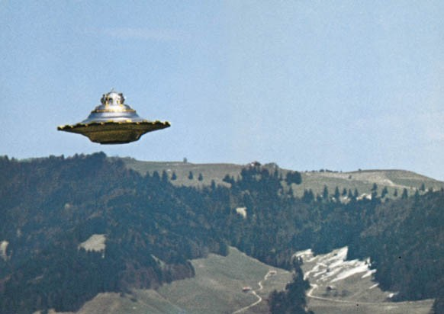
3
Уфология ( НЛО )

Slide 77
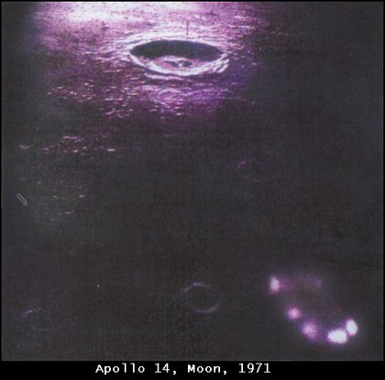
4
Снимок НЛО на Луне

Slide 78
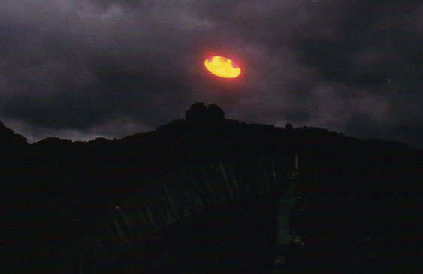
Фото НЛО
5

Slide 79
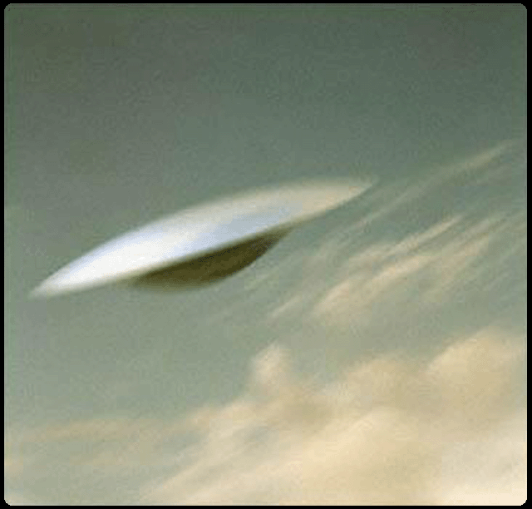
НЛО над КАНАДОЙ
6

Slide 80
7
Изучение НЛО в СССР и в других странах.
Необычные небесные объекты и явления наблюдались в различные исторические эпохи. Имеются сведения о наблюдении подобных феноменов в старых газетах и журналах еще до начала эпохи воздухоплавания. Имеются описания этих явлений в старинных летописях и хрониках. Имеются исторические свидетельства, относящиеся к глубокой древности. Среди всех этих описаний, наряду с такими хорошо известными ныне явлениями, как кометы, болиды, новые и сверхновые звезды, встречаются и такие явления, которые не поддаются объяснению, и которые, на основе их характеристик, мы сегодня квалифицировали бы как НЛО.
Таким образом, НЛО не являются достоянием только нашего времени. Они наблюдались на протяжении всей истории человечества и были известны под разными наименованиями.
В годы второй мировой войны наблюдения НЛО также имели место, но были немногочисленны. В своем современном виде проблема возникла в послевоенный период, в конце сороковых годов нашего века.
Первыми официальный интерес к НЛО, проявили военные власти Швеции после наблюдения странных объектов ("призрачные ракеты") над северной Скандинавией в 1946 г. Для изучения этого феномена ими был создан специальный комитет из 40 специалистов. С результатами исследования шведские власти ознакомили руководство вооруженных сил США.
В июне 1947 г. американский бизнесмен К.Арнольд, пролетая на своем самолете над штатом Вашингтон наблюдал девять дискообразных объектов, движущихся с большой скоростью (по оценке Арнольда около 2700 км/час). Информация об этих наблюдениях просочилась в прессу. Несмотря на насмешки, которым подвергся К.Арнольд, сообщения о наблюдении подобных объектов стали поступать из различных районов США, в том числе от военных летчиков. Все это побудило командование ВВС США обратить серьезное внимание на эту проблему.

Slide 81
Исследование ВВС США.
30 декабря 1947 г. министр обороны США Дж. Форрестол подписал директиву о создании специальной группы по изучению НЛО под названием "Проект Знак". В период с 1948 по 1969 г. ВВС США было выполнено три проекта, которые последовательно сменяли друг друга. Наибольшей известностью пользуется самый последний (и самый длительный) проект «Синяя книга", выполнявшийся с 1952 по 1969 г.
В исследованиях по проекту “ Синяя книга" принимали участие ряд гражданских организаций (по контракту с ВВС), в том числе такая известная и влиятельная организация как "Ред Корпорейшен", а также несколько гражданских экспертов. В их числе был приглашен профессор Джон Аллен Хайнек, заведующий астрономическим департаментом и директор астрономической обсерватории Дирборн Северо-Западного университета. Вначале он, как и большинство ученых, был настроен весьма скептически в отношении НЛО, но под влиянием фактов, с которыми ему пришлось столкнуться во время этой работы, изменил свою точку зрения. Вскоре Хайнек стал признанным лидером в изучении НЛО во всем мире. В 1973 г. (после окончания проекта «Синяя книга") он организовал Центр по изучению НЛО - крупненйшую неправительственную организацию США, которую возглавлял вплоть до своего ухода из жизни
8

Slide 82
Проект «Синяя книга»
9
10 сентября 1951 г., в 15^{.15}, радиолокационная станция Форт-Манмета, Нью-Джерси, засекла почти что над собой неизвестный предмет на высоте 93 000 футов, что подтвердилось визуальным наблюдением операторами в виде серебристой точки в небе. Этому случаю предшествовал другой: около 11 часов утра та же радиолокационная станция уже фиксировала низко летящий вдоль Атлантического побережья объект, резко и быстро менявший азимут. Лётчики пролетавшего мимо самолёта T-33 якобы видели 30-50-футовый серебристый диск. На следующий день, в 13³⁰, был засечён объект, то снижавшийся, то поднимавшийся.
Об этих случаях стало известно начальнику разведки ВВС, генералу Кабеллу. Собрав 13 сентября того же года совещание и опросив вызванных в Вашингтон пилотов T-33, штаб Кабелла решил выслушать представителя официально уже не существующего проекта по изучению НЛО «Градж» лейтенанта Джерри Каммингса, который поспешил объяснить случаи наблюдением зондов и температурной инверсией, вызвавшей помехи в радаре. Генерал остался недоволен известием о том, что сообщения о НЛО практически не исследуются, и было отдано распоряжение учредить новый секретный проект по изучению «летающих тарелок».
27 октября 1951 г. был издан приказ об учреждении нового проекта, но всё ещё под названием «Градж», начальником которого был назначен Эдвард Руппельт. В марте 1952 г. проект был переименован в проект «Голубая (Синяя) книга» Самым знаменитым случаем, расследовавшимся в рамках проекта, было изучение Руппельтом сообщений о Лаббокских огнях; при расследованиях производились не только рассылки анкет предполагаемым очевидцам, опрос их и проверка предоставляемых фото- и видеоматериалов, но и изучались метеорологические сводки, астрономические данные и маршруты самолётов с целью их сопоставления с рассказами людей, сообщающих о наблюдении НЛО. Проект был закрыт в 1969 г

Slide 83
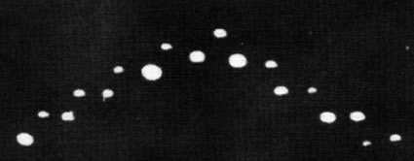
9
В уфологической литературе под словосочетанием « Лаббокские огни» подразумевают знаменитые случаи наблюдения НЛО над Техасом и штатом Нью-Мексико, которые происходили на протяжении двух недель в августе и сентябре 1951 г., и имеется множество свидетелей.

Slide 84
10
В начале 50-х годов проблемой НЛО, наряду с ВВС, заинтересовались разведовательные органы США. В декабре 1952 г. Консультативный комитет по разведке рекомендовал ЦРУ организовать комиссию из специально отобранных ученых для рассмотрения проблемы НЛО. В комиссию вошли пятеро авторитетных ученых (Л.Альварес, Л.Беркнер, С.Гоудсмит, Т.Пейдж, Х.Робертсон) и трое сотрудников ЦРУ. Руководил комиссией известный американский физик Х.П.Робертсон, и она получила название "Комиссия Робертсона". В январе 1953 г. комиссия Робертсона, рассмотрев более 20 случаев наблюдения НЛО, пришла к выводу, что хотя сами НЛО не представляют прямой угрозы безопасности США, поток сообщений о наблюдениях НЛО мешает нормальной работе разведовательных служб, может способствовать развитию массового психоза и явиться помехой для обнаружения и опознания летательных аппаратов противника. В соответствии с этим Комиссия Робертсона приняла следующие рекомендации:
В большей мере ориентировать «Синюю книгу" на успокоение общественного мнения.
Организовать постоянное слежение за деятельностью любительских уфологических групп и ассоциаций, имея в виду, что они могут быть использованы, в том числе, и в преступных целях.
Рекомендовать службам безопасности принять меры к разоблачению атмосферы таинственности вокруг НЛО.
Сочетать изучение НЛО с постоянной дискредитацией проблемы, чтобы сократить число сообщений о наблюдении НЛО

Slide 85
11
Последовав этим рекомендациям, ВВС столкнулась с серьезной оппозицией американской общественности, у которой такая политика стала вызывать раздражение. В 1967 г. под влиянием критики и недовольства общественного мнения деятельностью ВВС, изучение проблемы НЛО было поручено Комиссии гражданских ученых под руководством профессора Э.У.Кондона, пользовавшегося репутацией человека и ученого с независимыми взглядами. Эта комиссия получила название Комитет Кондона. Работа проводилась на базе Колорадского университета, поэтому проект получил название Колорадский проект. Он продолжался около двух лет, до конца 1968 г. В исследованиях принимали участие 100 сотрудников, было израсходовано 500 000 долларов. Итоговый доклад, содержащий более 1000 стр., был опубликован в 1969 г. (он известен под названием "Доклад Кондона"). Основные выводы доклада состояли в следующем:
НЛО не представляют угрозы для национальной безопасности США;
они не являются кораблями внеземных цивилизаций;
проблема не представляет научного интереса и не следует тратить средства на ее изучение.
Выводы Доклада Кондона были одобрены Национальной Академией наук США. На основании этих выводов и рекомендаций, ВВС США прекратили работу по сбору данных о НЛО. Проект «Синяя книга" был закрыт в декабре 1969 г. Впоследствии все архивы ВВС по НЛО были рассекречены и переданы гражданским организациям. На основании этих материалов на Западе были изданы ряд книг о деятельности ВВС США по изучению НЛО.

Slide 86
12
Уфология в СССР и России
Считается, что инициативное изучение НЛО в СССР началось в 1946 году, когда писатель-фантаст А. П. Казанцев высказал гипотезу о том, что причиной Тунгусского взрыва 1908 года могла явиться авария инопланетного летательного аппарата. В 1947 году в Московском планетарии прошла лекция-диспут «Загадки Тунгусского метеорита», организованная Ф. Ю. Зигелем и А. П. Казанцевым. Дискуссия приняла массовый характер, имела своим следствием резкий рост интереса к Тунгусскому феномену и — организацию в 1958 году экспедиции Академии наук, пришедшей к выводу, что взрыв неизвестного тела произошёл в воздухе над землей.
Начало сбора в СССР информации об НЛО и первые публикации материалов на эту тему (1956 год) связывают с именем старшего преподавателя кафедры автоматики Московского технологического института пищевой промышленности Ю. А. Фомина; совместно с Б. В. Макаровым и В. М. Гуликовым в 1959—1960 он прочёл серию публичных лекций на эту тему. К этому времени руководство Московского планетария заняло по отношению к этой проблеме критическую позицию, а все запросы туда вызывали ответную реакцию в виде письма:
Уважаемый товарищ… Явление, которое Вы наблюдали, по-видимому, связано с одним из экспериментов, проводящихся для изучения плотности атмосферы на больших высотах, с запуском натриевого облака (такого же, какие были образованы при полёте космических ракет.
— Научный консультант Московского планетария В. А. Бронштейн

Slide 87
Тунгусский феномен
12
Около 7 часов утра над территорией бассейна Енисея с юго-востока на северо-запад пролетел большой огненный шар. Полёт закончился взрывом на высоте 7—10 км над незаселённым районом тайги. Взрывная волна была зафиксирована обсерваториями по всему миру, в том числе в Западном полушарии. В результате взрыва были повалены деревья на территории более 2000 км², стёкла были выбиты в нескольких сотнях километров от эпицентра взрыва. В течение нескольких дней на территории от Атлантики до центральной Сибири наблюдалось интенсивное свечение неба и светящиеся облака.
В район катастрофы были направлены несколько исследовательских экспедиций, начиная с экспедиции 1927 года под руководством Л. А. Кулика. Вещество гипотетического Тунгусского метеороида не было найдено в сколь-нибудь значительном количестве; однако были обнаружены микроскопические силикатные и магнетитовые шарики, а также повышенное содержание некоторых элементов, указывающее на космическое происхождение вещества.

Slide 88
В 1945 году советский писатель-фантаст Александр Казанцев, основываясь на сходстве свидетельств очевидцев тунгусских событий и взрыва атомной бомбы в Хиросиме, предположил, что имеющиеся данные свидетельствуют не о естественной, а об искусственной природе события: он предположил, что «Тунгусский метеорит» являлся космическим кораблём внеземной цивилизации, потерпевшим катастрофу в сибирской тайге.
Естественной реакцией научного сообщества стало полное отторжение подобной гипотезы. В 1951 году в журнале «Наука и жизнь» была опубликована статья, посвящённая разбору и разгрому предположения Казанцева, авторами которой были виднейшие астрономы и специалисты по метеоритике. В статье утверждалось, что именно метеоритная гипотеза и только она является верной, и что кратер от падения метеорита вскоре будет обнаружен:
12

Slide 89
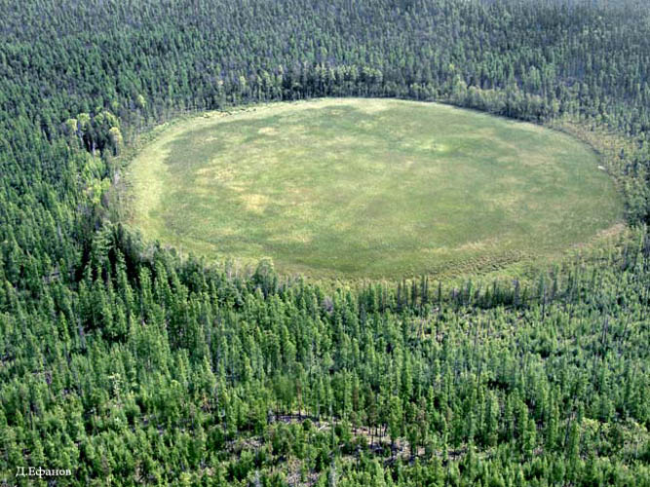
12
Место падения тунгусского метеорита

Slide 90
Недавно серьезный академический журнал "Вестник Российской Академии Наук" (2000, том 70, N 6, с. 507-515) опубликовал сенсационную статью Юлия Платова и Бориса Соколова "Изучение неопознанных летающих объектов в СССР". Кандидат физико-математических наук Юлий Викторович Платов с 1978 по 1996 год занимал должность заместителя председателя Экспертной группы Академии наук по аномальным явлениям, а полковник Борис Александрович Соколов с 1978 по 1989 год был координатором исследований аномальных явлений в Министерстве обороны и АН СССР. В СССР велись секретные исследования НЛО. Исследователи столкнулись с по-настоящему неопознанными объектами, которые они не смогли объяснить. НЛО могут быть причастны к катастрофам самолетов.
Решено было создать рабочий коллектив с привлечением ученых различных специальностей, наладить оперативный контакт между институтами АН СССР, Минвуза, Госкомгидромета и, конечно же, Министерства обороны, поскольку такие исследования необходимо было проводить в тесном сотрудничестве с военными. Формальным поводом к его созданию послужило так называемое Петрозаводское явление".
13

Slide 91
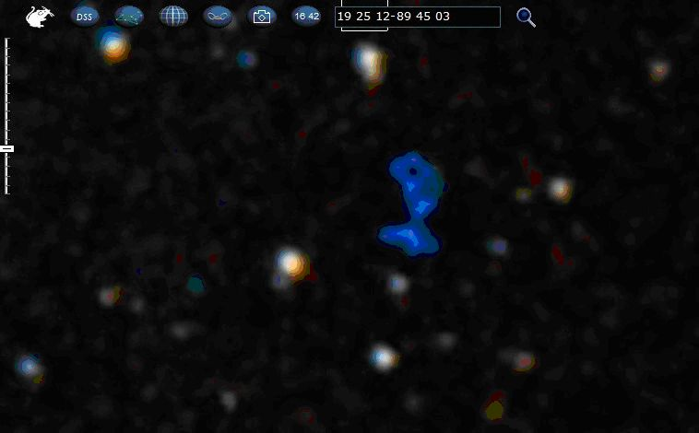
14
29 ноября 2010 г. российские информационные сайты взорвались сообщениями о том, что к Земле направляется флотилия гигантских инопланетных кораблей: их не менее полудюжины, размер каждого около 240 км в длину и от 50 до 80 км в ширину. К счастью, они еще далеко – в районе Плутона, но через пару лет уже будут здесь!
Кроме координат объектов на сайте приведена и фотография одного из них (синяя закорючка на рисунке).

Slide 92
Знаменитые уфологи мира

Slide 93
1
Джозеф Аллен Хайнек (1910—1986) — американский уфолог, профессор астрономии университета Огайо, консультант ВВС США по неопознанным летающим объектам.
Изучением сообщений о НЛО стал заниматься по предложению ВВС в феврале 1948 г., поначалу существование «летающих тарелок» не признавал: «Надо подчеркнуть, что мы с коллегами совершенно искренне считали увлечение „летающими тарелочками“ результатом послевоенного массового психоза и душевно сочувствовали нашим бедным согражданам, одураченным такой несусветной чепухой. Поэтому я принял приглашение ВВС на роль „астрономического цензора“ сообщений о наблюдениях НЛО как хороший шанс разоблачить, разгромить, развеять этот антинаучный мираж. Однако продемонстрировать силу и мощь нашей научной методологии на материале писем и рассказов очевидцев мне не удалось…»
Хайнек занимался непосредственно поиском и опросом очевидцев ( «Случай в Сокорро»), путешествовал в места наблюдения НЛО (например, в Папуа — Новую Гвинею или в СССР, чтобы встретиться с Ф. Зигелем). С закрытием проекта ВВС «Синяя книга» временно прекратил уфологическую деятельность, пока в 1974 г. не организовал уфологическую организацию CUFOS, после смерти Хайнека переименованную в Центр уфологических исследований имени Джозефа Аллена Хайнека.
Хайнек был убеждён, что феномену НЛО таки дадут объяснение и «когда будет решена загадка НЛО, это станет не просто очередным шагом в поступательном движении науки, но громадным, неожиданным качественным скачком».

Slide 94
24 апреля 1964 года в 17:45, преследуя превысивший скорость «шевроле», полицейский Лонни Замора выехал из города Сокорро на автостраду 85. Внезапно он услышал громкий рёв и увидел вспышку пламени, решив, что поблизости произошёл взрыв. В отчёте он вспоминал: «Подумал, что взорвался склад с динамитом, погоню решил прекратить. Пламя было голубоватое, с оранжевыми проблесками. Размеры его не сумел определить. Пламя было устойчивым. Медленно опускалось. Управление машиной мешало за ним следить. Пламя было узкое. Оно как бы струилось вниз и было похоже на раструб, верхняя часть была уже, чем нижняя. Шириной в три градуса, не более. Дыма не видел, но отметил лёгкое волнение внизу. Пыль? Возможно, причиной был ветер: дуло крепко. А небо ясное»
Замора свернул с шоссе на грунтовую дорогу, ведущую к складу. Когда он с третьей попытки поднялся на холм, то звук стал низкочастотным и утих. Замора заметил в 150 метрах от шоссе, между двумя холмами, нечто, похожее на серебристую автомашину. Рядом с «автомашиной» находились две человекоподобные фигурки, как будто одетые в белые комбинезоны. «Тех двоих я видел недолго, когда остановился секунды на две, чтобы рассмотреть объект. Ничего необычного: ни головных уборов, ни шлемов. Люди как люди. Приземистые взрослые или рослые мальчишки». Было похоже, что существа испугались Заморы, одно из них «обернулось к автомобилю и вздрогнуло от удивления».
1

Slide 95
Предположив, что произошла авария, Лонни вызвал подмогу. Объехав холм, Замора подъехал к объекту на расстояние 100 футов от него и заметил, что то, что он принял за машину, является яйцевидным объектом не более 15 футов в длину, соединённым с землёй чем-то, похожим на подпорки. Никаких существ больше не наблюдалось. На объекте был красный узор («знак») размером 2 на 2,5 фута: дуга, ниже «стрелка», направленная вверх, а под ней — горизонтальная полоска.
2—3 раза был слышны хлопки, разделённые 1—2-секундным промежутком. Снизу объект стал ярко освещённым, из нижней его части вырывался голубой, с оранжевой каймой, огонь. Послышался всё усиливавшийся рёв, и Замора, испугавшись возможного взрыва, упал на землю за своей машиной и закрылся руками. Когда шум прекратился, он выглянул и увидел, что объекта на земле уже не было. Замора: «Меня до смерти перепугал этот рёв. Я посмотрел наверх и увидел, что эта штука удаляется от меня… Объект двигался по прямой линии на небольшой высоте, возможно, в футах 15 над землёй, издавая такие звуки, как если бы в трёх футах от вас взрывались динамитные шашки… Он двигался очень быстро… Потом рёв прекратился. Я услыхал что-то вроде завывания… затем настала мёртвая тишина» . Несколько секунд НЛО был в воздухе, а затем улетел в юго-западном направлении, чуть не задев крышу склада взрывчатки.
1

Slide 96
2
Дональд Кихо (1897—1988) — американский уфолог, отставной
майор ВМС, журналист, писатель.
В январе 1950 г. в журнале «True» появилась статья Кихо, где утверждалось, что
Земля давно находится под наблюдением разумных существ с другой планеты;
в последние два года их присутствие в околоземном пространстве заметно возросло;
для наблюдений за нами пришельцы используют летательные аппараты трёх типов: малых размеров беспилотные диски с телевизионными или импульсными передатчиками, а также крупные дискообразные, дирижаблеподобные и бескрылые объекты;
методы наблюдения, ими применяемые, по существу, мало чем отличаются от перспективных американских разработок для изучения космоса, программ, которые мы освоим лет через пятьдесят. А потому есть основание полагать, что инопланетная цивилизация опередила нас в своём развитии, по крайней мере, на два столетия, если не больше;
власти обо всём знают, но боятся сказать людям правду, опасаясь паники.

Slide 97
3
Статистика Шелдона
Америанский писатель отметил 23 таинственных случая гибели астрономов, среди которых были интересующиеся уфологией люди:
1.В октябре 1986 г. астроном профессор А. Шариф выехал из Лондона в Бристоль и повесился там на дереве, преодолев расстояние в 100 км;
2.Через несколько дней лондонский же профессор В. Дазибай бросился с Бристольского моста;
3.В январе 1987 г. Автар Синг-Гада пропал без вести;
4.Вфеврале 1987 г. Питер Пигегел был задавлен своей автомашиной;
5.В марте 1987 г. Дэвид Сэняс разбился насмерть, въехав на большой скорости в здание кафе;
6.В апреле 1987 г. повесился Марк Визнер, был убит Стюарт Гудинг, Дэвид Гринхалг упал с моста, Шани Уоренн утопился;
7.В мае 1987 г. Майкл Бейкер погиб в автокатастрофе.

Slide 98
4
К сегодняшнему дню уфология в познании НЛО продвинулась вперед, и этот прогресс вынуждает скорректировать даже такой привычный базовый термин, как НЛО. Итак, НЛО — неопознаваемый летающий объект. Определение летающий в этой связи сегодня вызывает естественное недоумение . Оказывается, объект может быть и ныряющим, и выныривающим, и — соответственно — плавающим. А может быть и универсально движущимся — сначала плавающим, потом летающим, затем движущимся в космосе. То есть беспрепятственно перемещающимся в любой географической оболочке Земли — в гидросфере, атмосфере, стратосфере, ближнем космосе, — все это подтверждается фактами.
И называть их следует — движущиеся объекты пришельцев, ДОП.
ДОП — движущийся объект пришельцев.

Slide 99
5
Супертехнологии и сверхвозможности ДОП
В эти понятия применительно к ДОП включаются их необычные для представлений военных, ученых и инженеров свойства и технику, которая вряд ли может быть воспроизведена военно-промышленным комплексом на данный момент:
— необычные формы и размеры — в десяти случаях обнаруживались ДОП в форме сигар и цилиндров, длиной от 80 метров до двух километров (восемь из них — над Атлантическим океаном); в четырех случаях очевидцы наблюдали базовые корабли-матки, из которых вылетали аппараты меньших размеров; треугольной формы ДОП, иногда размером «со стадион», фиксировались семь раз (в шести случаях — над Атлантикой); отмечались очевидцами и такие формы, как полусферы, «бочка», «медуза», «юла», «гантель», некоторые из них имели размеры до 40 сантиметров;
— разделение объектов происходило на глазах очевидцев в двух случаях в 1952 и 1980 годах;
— «мимикрия» — в двух случаях ДОП явно скрывались за создаваемые ими облачные образования в 1943 и 1989 годах
— необычные траектории — повороты объектов на 90 и более градусов на огромных скоростях в 1979 и 1989 годах в Средиземном море; траектория по виду падающего листа и восходящей спирали — в 1952 году в Северном море и в 1978 —1979 годах в Западной Лице; зависание «на ребре» в 1965 году; стремительный вертикальный взлет при горизонталь­ном положении объекта на высоту до 24 — 70 километров;
— огромные скорости и ускорения —нескольких сотен g;
— необычные свойства лучей — очень яркие

Slide 100
6
Около 40 процентов зафиксированных ДОП наблюдаются в районах Мирового океана. Чаще всего наблюдения гидросферных ДОП военнослужащими происходили в Атлантическом океане — 58 % от Мирового океана. Из них в открытом океане всего 30 % (в 1960-е годы — в Северной Атлантике, у берегов Бразилии и около Антарктиды, а в 80-х годах XX века — у Канарских островов и вдоль побережья США). Из морей по наблюдению таких ДОП выделяются Балтийское море — 36 % («пик» в восьмидесятых годах) и Северное море — 18 случаев (15 % — в основном, в 1870-е годы В Северном Ледовитом океане произошло 46 случаев наблюдений (21 % от Мирового океана), при этом в Баренцевом море с прилегающими к нему заливами и губами — 89 %. Тихий океан (24 случая) и Индийский (25 случаев) стоят рядом. В Тихом океане встречи с ДОП чаще происходили у побережья США, а в Индийском океане — на акватории Персидского залива и в кассовом проливе.

Slide 101
7
Воздействия ДОП на военную технику.
Преднамеренные воздействия физическими полями со стороны ДОП приводили к выводу из строя: радиоэлектронной аппаратуры — в 27 случаях, в том числе во время проведения масштабного учения Тихоокеанского флота в 1982 году; навигационных комплексов — в 30 случаях; даже к остановке двигателей авианесущего крейсера «Новороссийск» в 1988 году около Курильских островов. Общее количество воздействий электромагнитными полями со стороны ДОП, включая их направленные лучи, составило 70 случаев (16 %). В половине случаев применения боевых лучей из ДОП отмечались их цвета: красные (поджог двух охранников на побережье Бразилии в 1957 году; потеря сознания моряком с торпедолова на Черном море в 1975 году; разрушение двух истребителей у берегов Японии в 1998 году); голубые (2 случая, в том числе похищение четырех свиней в Западной Лице в 1979 г. при свидетелях) и зеленые (травма руки офицера ВМФ на Балтийском море в 1986 году с последующим его увольнением в запас по инвалидности

Slide 102
Участие ДОП в учениях и боевых действиях флотов : — 1942 год, Гавайские острова — в битве Японии и США за атолл Мидуэй гибнут три практически не атакованных японских авианосца; — 1947 год, Южная Атлантика, у берегов Антарктиды — в результате боевой встречи американской эскадры адмирала Р. Бэрда «летающие блюдца» сбили 12 самолетов и потопили эсминец; — 1949 год, Саргассово море — на виду проводивших учение моряков исчезает воздушный лайнер; — 1961 год, Тасманово море — ДОП мешает проведению маневров кораблей на учении; — 1966 год, Черное море — свернуто учение флота у берегов Крыма из-за появления большой группы ДОП. Их обстрел привел к поражению корабля собственной ракетой; — 1982 год, Тихий океан — медленный пролет ДОП огромных размеров во время проведения флот­ских учений вызвал прекращение радиосвязи с берегом у всех кораблей; — 1992 год, Балтийское море, шхеры Швеции — ДОП неуязвимы для новейших образцов противолодочного оружия; — 1992 год, Норвежское море — восточнее острова Исландия ДОП несколько дней вел «игру» с военно-морскими силами НАТО, включая пограничные корабли Исландии и подводные лодки Великобритании.
8

Slide 103
9
Статистика аномальных явлений Опираясь на бесценные новаторские разработки Е.П. Литвинова, опубликованные в последние годы, и собранный им банк данных, среди которых — 12 000 отобранных случаев наблюдений ДОП и контактов различного уровня с ДОП и пришельцами, приведем следующую статистику: — Более 4000 случаев контактов 3-го уровня, из них более 2000 случаев похищений людей (включая и попытки похищения). Среди них не одна сотня так называемых контактов в развитии, когда в контакты вовлекаются члены одного семейства и они про­исходят из поколения в поколение. — Более 2000 случаев наблюдений ДОП и контактов с ними и их экипажами в гидросфере Мирового океана, из них более половины примеров относятся к военным морякам и морским летчикам. ДОП опознаваемы силами ПВО и ВКС (противовоздушной обороны и военно-космических сил), они летают и в тоннелях под землей, и под водой в создаваемой ими газовой оболочке. — Более тысячи случаев вивисекции пришельцами животных и даже людей в более чем пятидесяти странах мира. Эти бескровные «операции» выполняются пришельцами по недостижимой для людей технологии. — Более 1000 случаев исполнения пришельцами сложных пиктограмм на злаковых полях. Впечатляют мгновенность их проявления, точность геометрических построений неповторяющихся формаций и периодичность создания их в одних и тех же районах. — Более 350 случаев, подтверждающих присутствие среди людей на Земле сотен тысяч пришельцев, почти не отличимых от нас. — Более 300 примеров сексуальных контактов с людьми и генетических экспериментов с ними.

